Slide 1
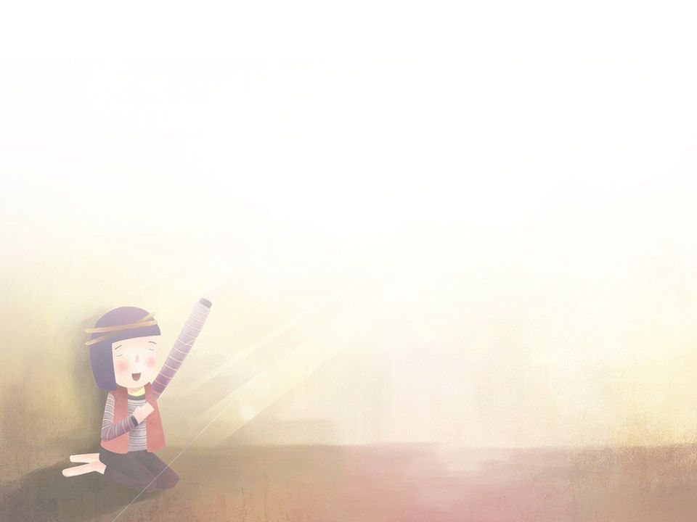
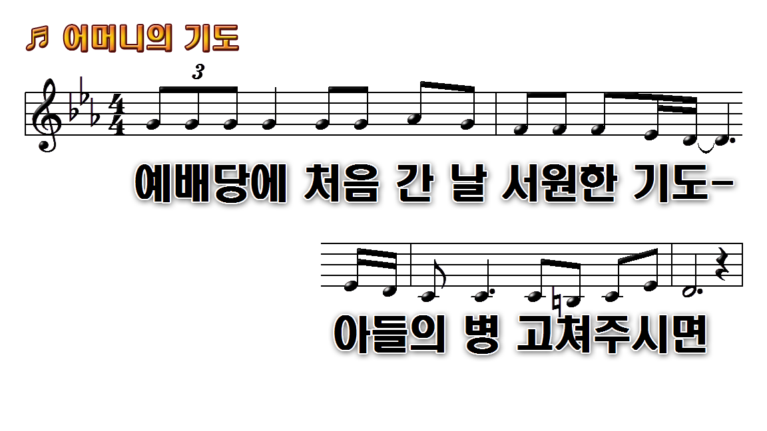
1.예배당에 처음 간 날 서원한
9.새벽종소리에 깨어 기도
17.탕자 되어 살아가던 이
21.내 평생소원 이것뿐 내

Slide 2
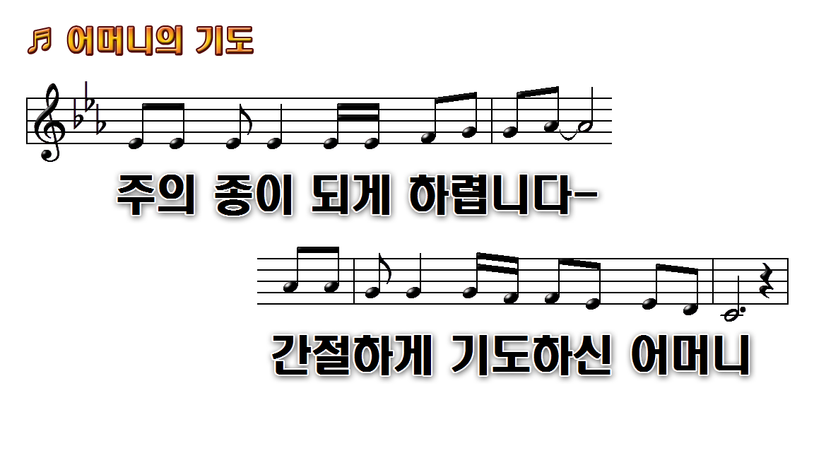
1.예배당에 처음 간 날 서원한
9.새벽종소리에 깨어 기도
17.탕자 되어 살아가던 이
21.내 평생소원 이것뿐 내

Slide 3
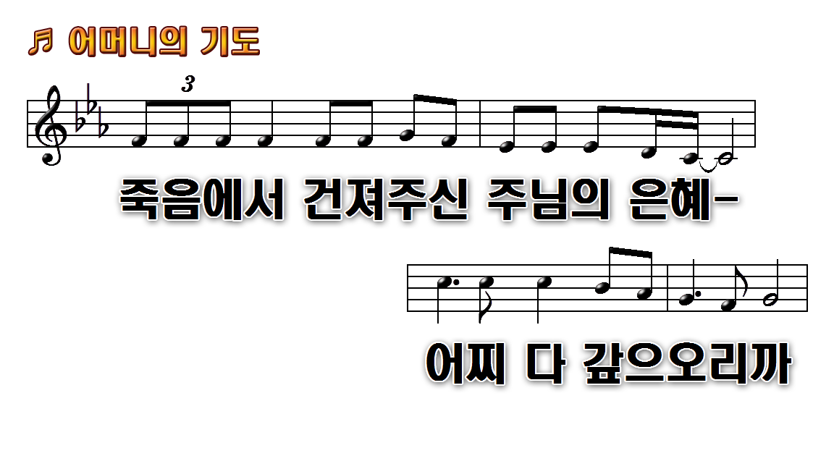
1.예배당에 처음 간 날 서원한
9.새벽종소리에 깨어 기도
17.탕자 되어 살아가던 이
21.내 평생소원 이것뿐 내

Slide 4
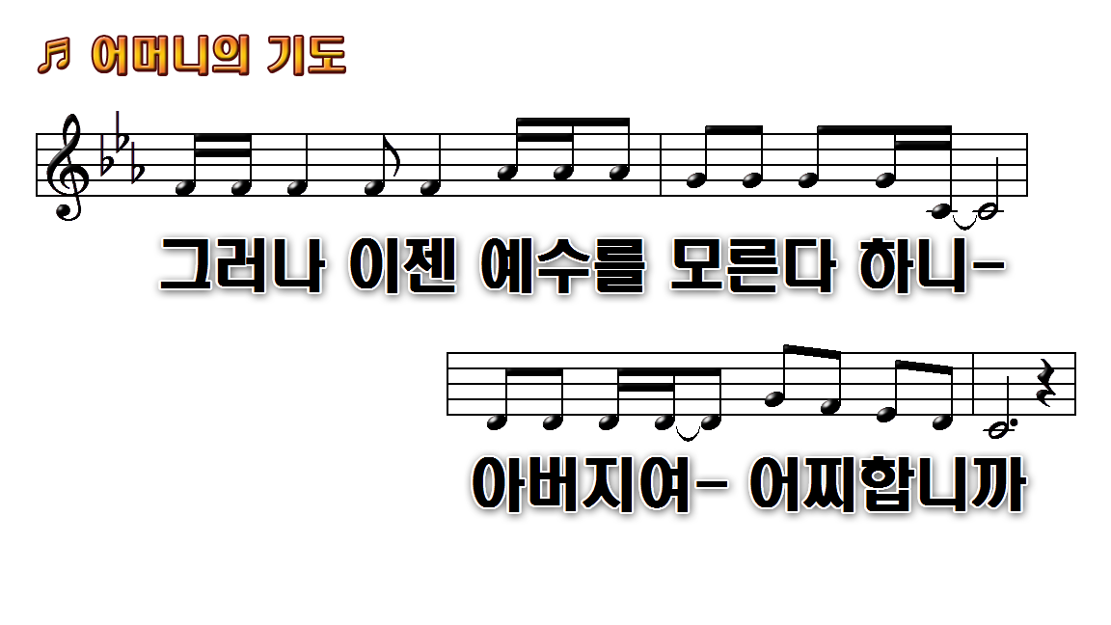
1.예배당에 처음 간 날 서원한
9.새벽종소리에 깨어 기도
17.탕자 되어 살아가던 이
21.내 평생소원 이것뿐 내

Slide 5
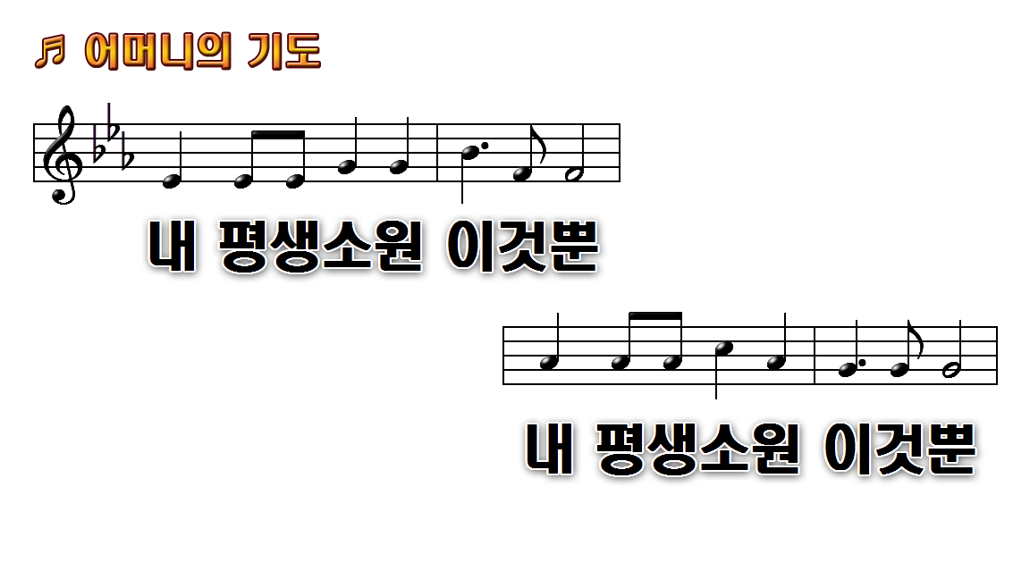
1.예배당에 처음 간 날 서원한
9.새벽종소리에 깨어 기도
17.탕자 되어 살아가던 이
21.내 평생소원 이것뿐 내

Slide 6
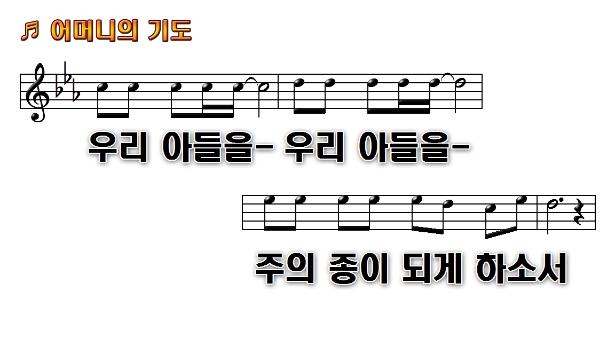
1.예배당에 처음 간 날 서원한
9.새벽종소리에 깨어 기도
17.탕자 되어 살아가던 이
21.내 평생소원 이것뿐 내

Slide 7
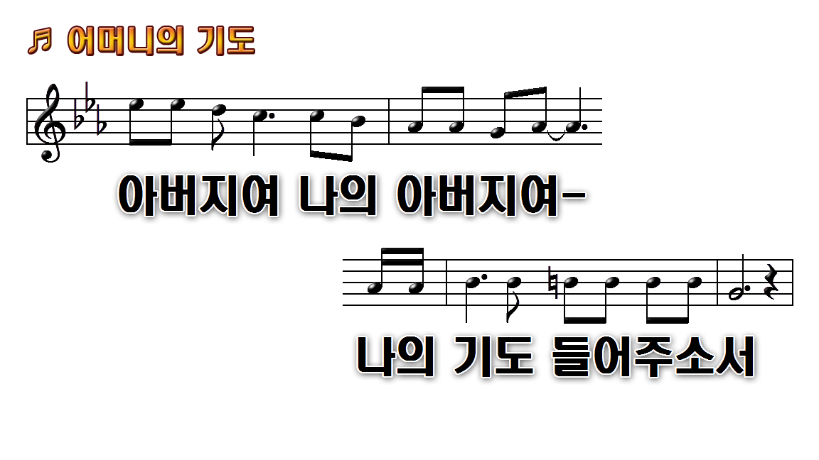
1.예배당에 처음 간 날 서원한
9.새벽종소리에 깨어 기도
17.탕자 되어 살아가던 이
21.내 평생소원 이것뿐 내

Slide 8
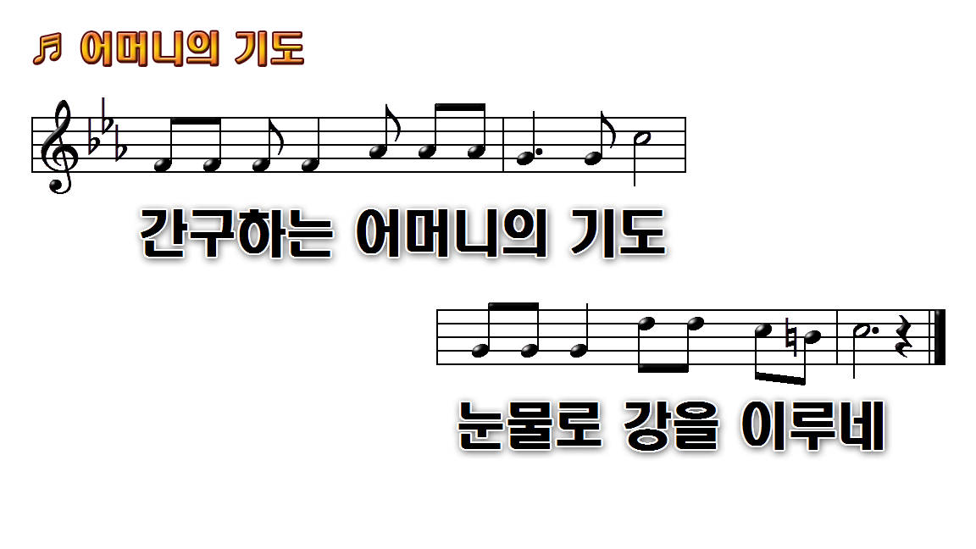
1.예배당에 처음 간 날 서원한
9.새벽종소리에 깨어 기도
17.탕자 되어 살아가던 이
21.내 평생소원 이것뿐 내

Slide 9
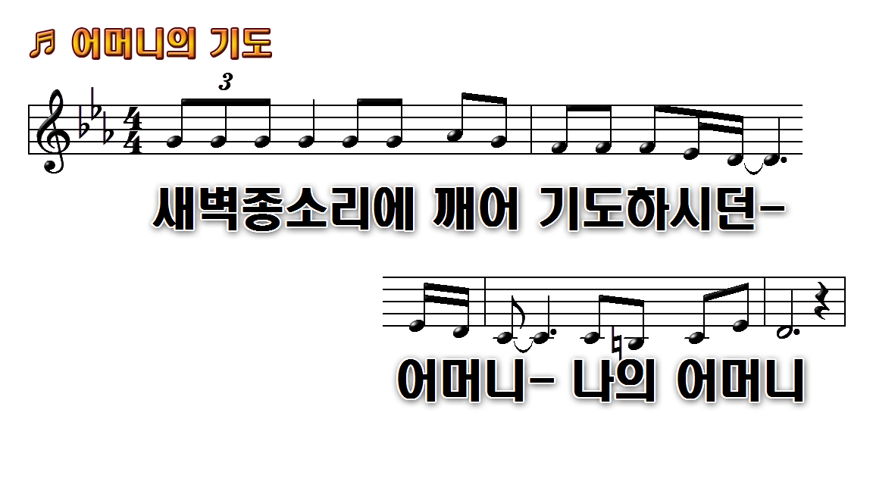
1.예배당에 처음 간 날 서원한
9.새벽종소리에 깨어 기도
17.탕자 되어 살아가던 이
21.내 평생소원 이것뿐 내

Slide 10
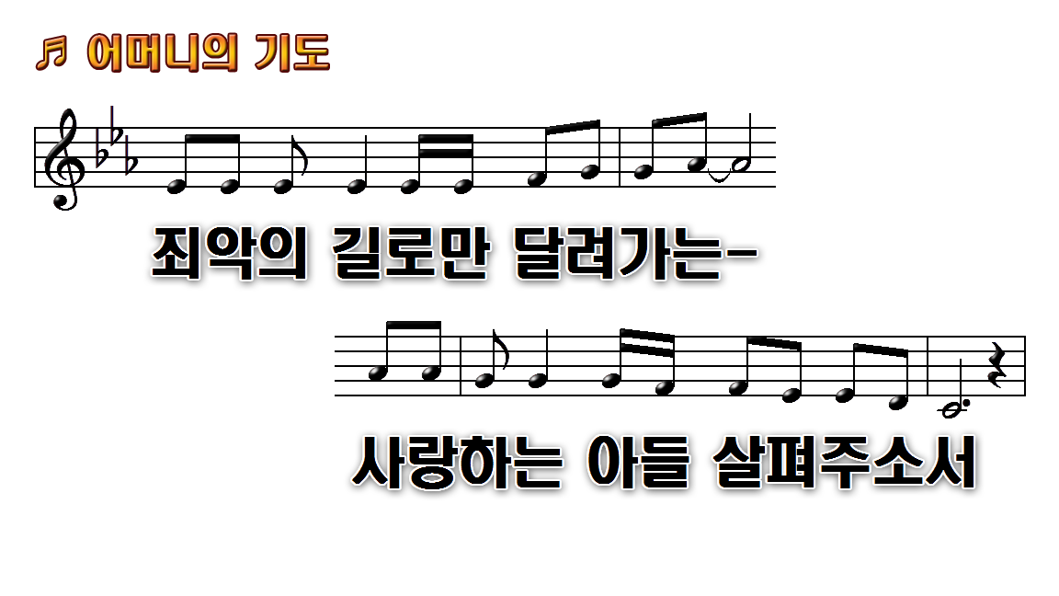
1.예배당에 처음 간 날 서원한
9.새벽종소리에 깨어 기도
17.탕자 되어 살아가던 이
21.내 평생소원 이것뿐 내

Slide 11
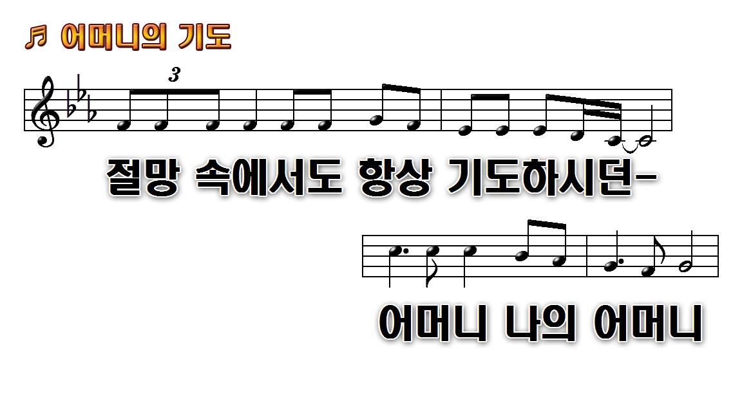
1.예배당에 처음 간 날 서원한
9.새벽종소리에 깨어 기도
17.탕자 되어 살아가던 이
21.내 평생소원 이것뿐 내

Slide 12
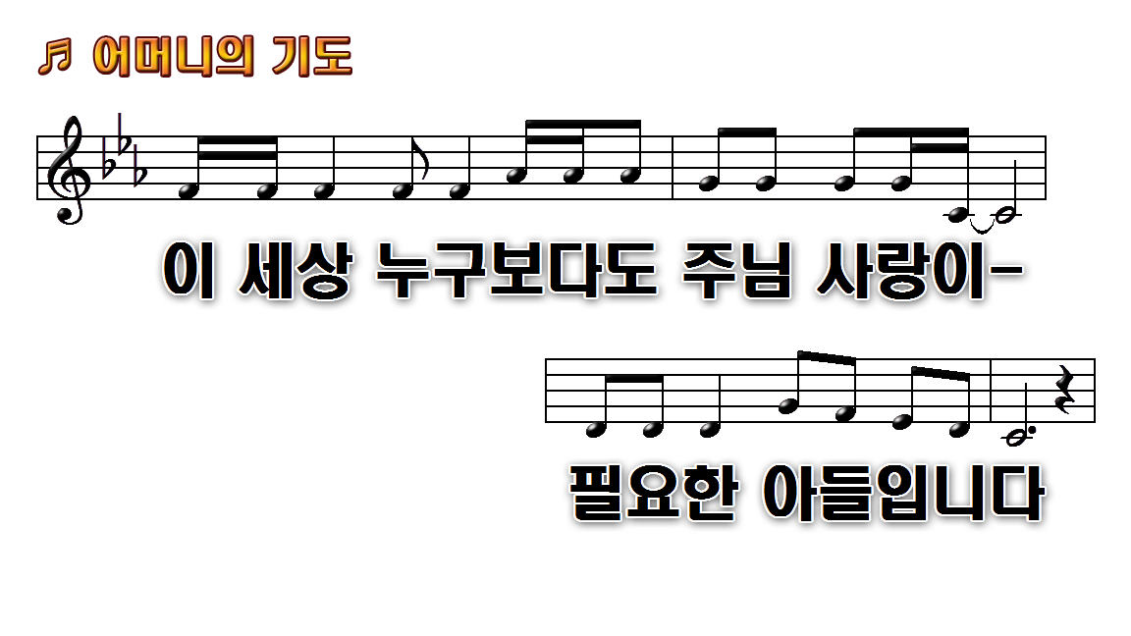
1.예배당에 처음 간 날 서원한
9.새벽종소리에 깨어 기도
17.탕자 되어 살아가던 이
21.내 평생소원 이것뿐 내

Slide 13
1.예배당에 처음 간 날 서원한
9.새벽종소리에 깨어 기도
17.탕자 되어 살아가던 이
21.내 평생소원 이것뿐 내

Slide 14
1.예배당에 처음 간 날 서원한
9.새벽종소리에 깨어 기도
17.탕자 되어 살아가던 이
21.내 평생소원 이것뿐 내

Slide 15
1.예배당에 처음 간 날 서원한
9.새벽종소리에 깨어 기도
17.탕자 되어 살아가던 이
21.내 평생소원 이것뿐 내

Slide 16
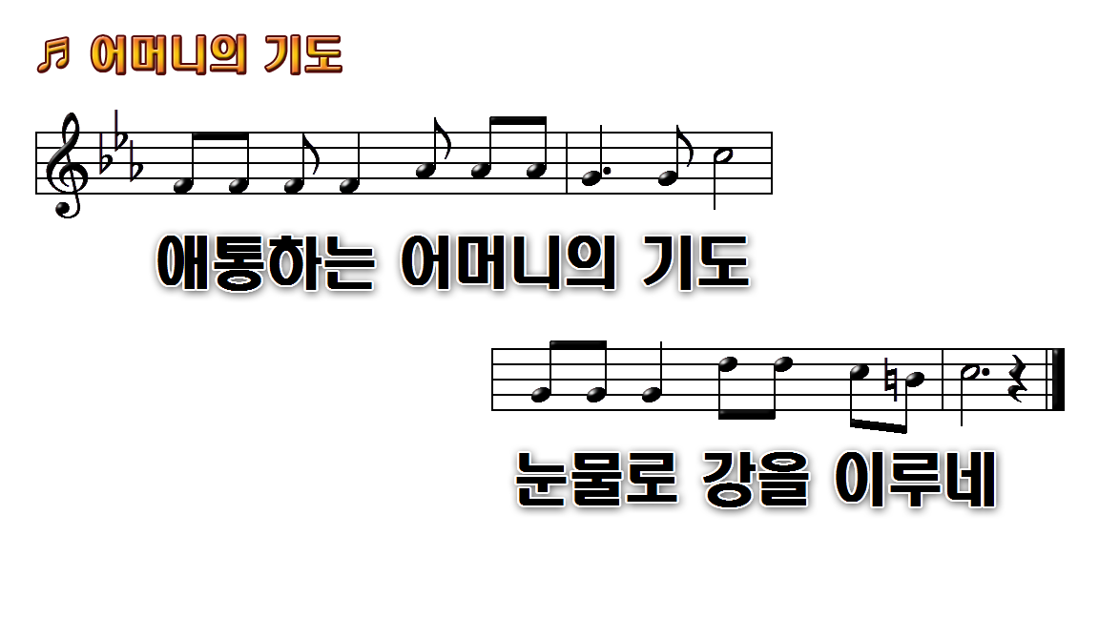
1.예배당에 처음 간 날 서원한
9.새벽종소리에 깨어 기도
17.탕자 되어 살아가던 이
21.내 평생소원 이것뿐 내

Slide 17
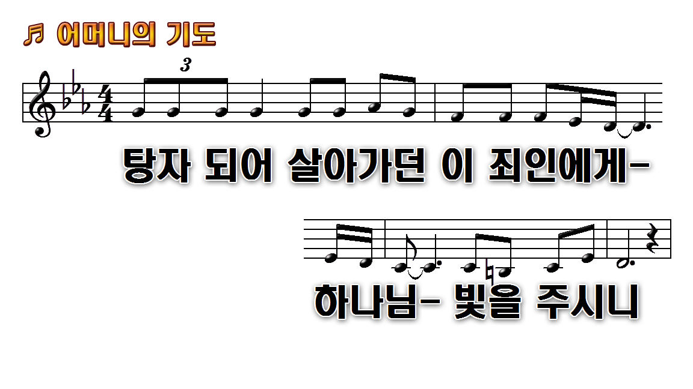
1.예배당에 처음 간 날 서원한
9.새벽종소리에 깨어 기도
17.탕자 되어 살아가던 이
21.내 평생소원 이것뿐 내

Slide 18
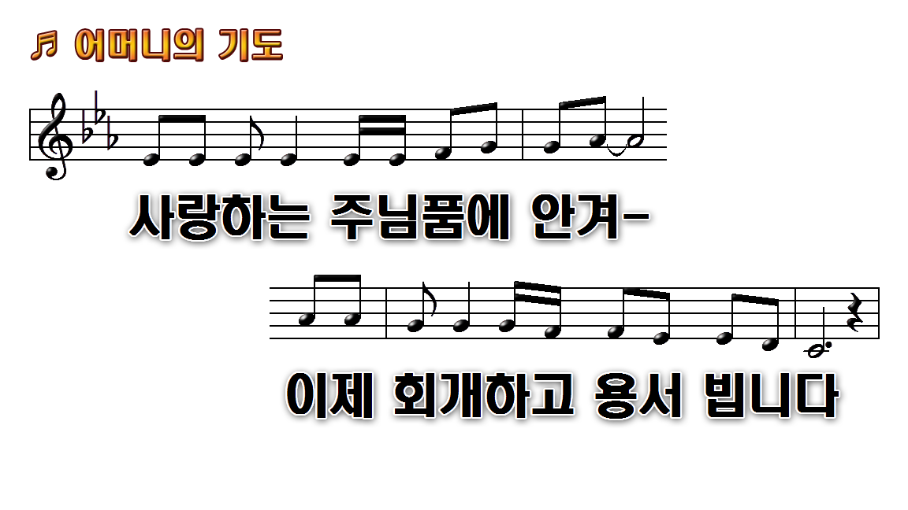
1.예배당에 처음 간 날 서원한
9.새벽종소리에 깨어 기도
17.탕자 되어 살아가던 이
21.내 평생소원 이것뿐 내

Slide 19
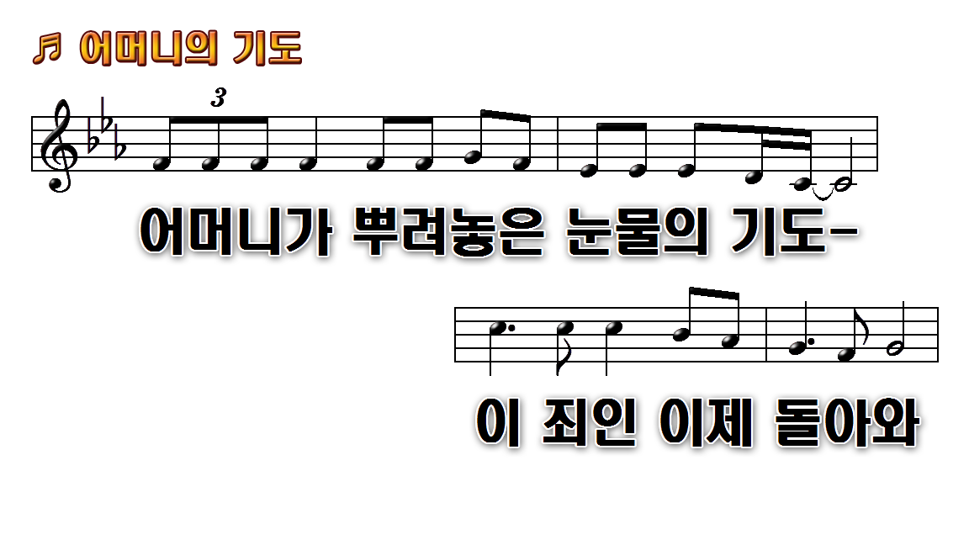
1.예배당에 처음 간 날 서원한
9.새벽종소리에 깨어 기도
17.탕자 되어 살아가던 이
21.내 평생소원 이것뿐 내

Slide 20
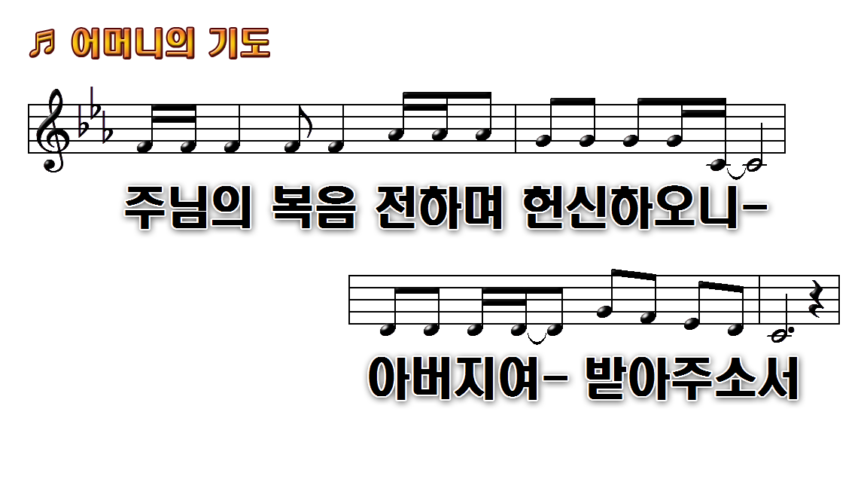
1.예배당에 처음 간 날 서원한
9.새벽종소리에 깨어 기도
17.탕자 되어 살아가던 이
21.내 평생소원 이것뿐 내

Slide 21
1.예배당에 처음 간 날 서원한
9.새벽종소리에 깨어 기도
17.탕자 되어 살아가던 이
21.내 평생소원 이것뿐 내

Slide 22

1.예배당에 처음 간 날 서원한
9.새벽종소리에 깨어 기도
17.탕자 되어 살아가던 이
21.내 평생소원 이것뿐 내

Slide 23
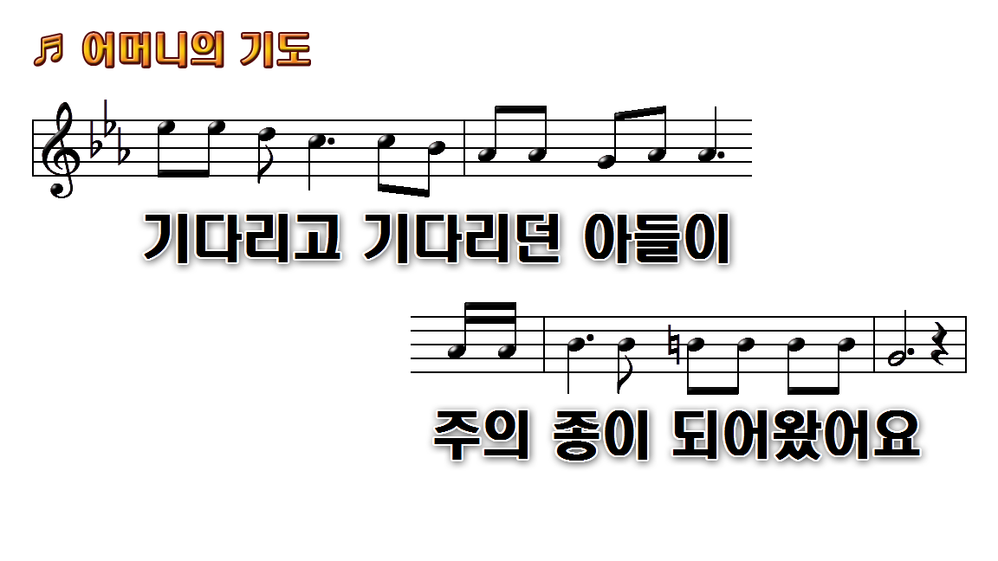
1.예배당에 처음 간 날 서원한
9.새벽종소리에 깨어 기도
17.탕자 되어 살아가던 이
21.내 평생소원 이것뿐 내

Slide 24
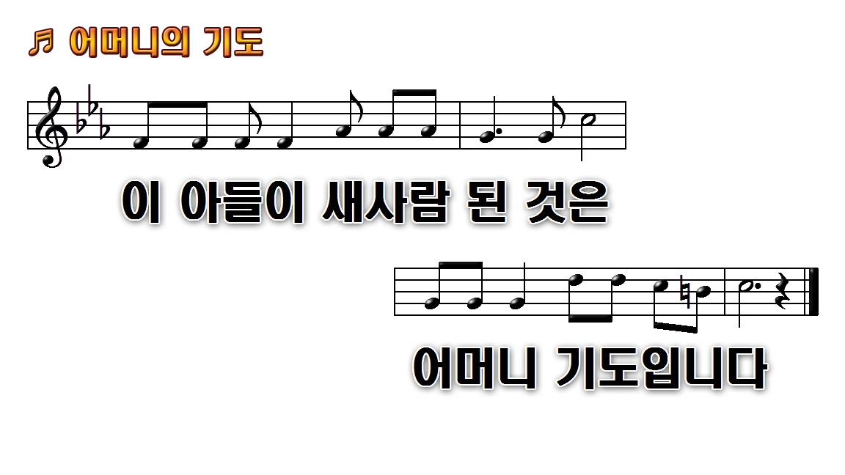
1.예배당에 처음 간 날 서원한
9.새벽종소리에 깨어 기도
17.탕자 되어 살아가던 이
21.내 평생소원 이것뿐 내

